Slide 1


Slide 2

Các em xem video và chia sẻ những ấn tượng của em về lễ hội Katê và người dân tộc Chăm?

Slide 3


Slide 4
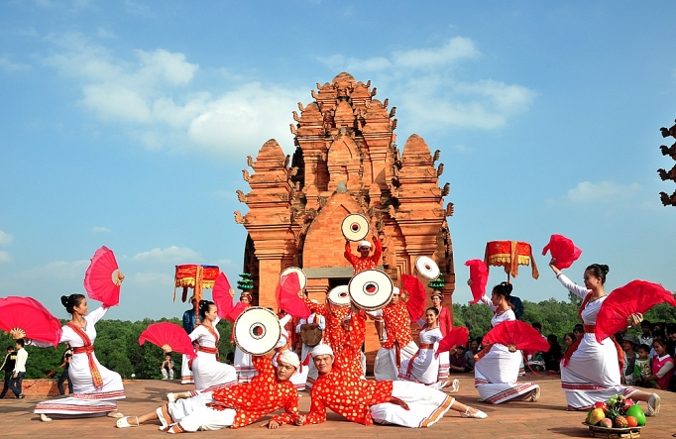
BÀI 4. VĂN BẢN THÔNG TIN
LỄ HỘI DÂN GIAN ĐẶC SẮC
CỦA DÂN TỘC CHĂM Ở NINH THUẬN
- Đào Bình Trịnh -

Slide 5
NỘI DUNG
I
TÌM HIỂU CHUNG
II
ĐỌC - HIỂU VĂN BẢN
III
TỔNG KẾT
IV
LUYỆN TẬP
V
VẬN DỤNG

Slide 6
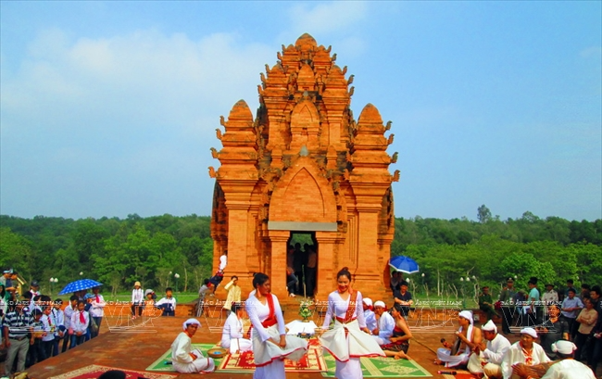
  I. TÌM HIỂU CHUNG
1. Nhan đề và đề tài:
a. Nhan đề:
Lễ hội dân gian đặc sắc của dân tộc Chăm ở Ninh Thuận.
b. Đề tài:
Viết về lễ hội dân gian Việt Nam (cụ thể là lễ hội dân gian của dân tộc Chăm ở Ninh Thuận)

Slide 7
  I. TÌM HIỂU CHUNG
1. Nhan đề và đề tài:
Nhan đề có mối liên quan mật thiết với đề tài hay nói cách khác nhan đề đã khái quát đề tài của văn bản.

Slide 8
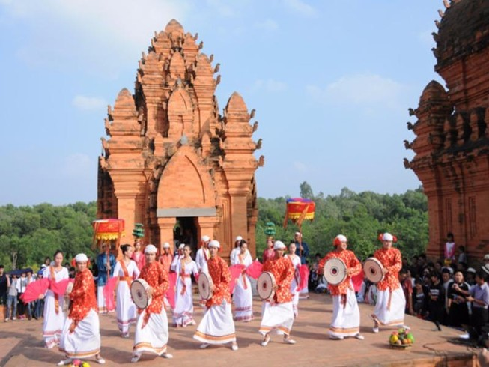
  I. TÌM HIỂU CHUNG
2. Nội dung chính:
- Văn bản “Lễ hội dân gian đặc sắc của dân tộc Chăm ở Ninh Thuận” nói về truyền thống tổ chức lễ hội Ka-tê của người Chăm. Đây là một nét văn hóa dân gian đặc sắc, niềm tự hào của người dân tộc Chăm.

Slide 9
  I. TÌM HIỂU CHUNG
3. Bố cục:
Phần 1 (Đoạn sapo): Thông tin chung về lễ hội Ka-tê
Phần 2 (Đoạn 1): Thời gian, địa điểm diễn ra lễ hội Ka-tê
Phần 3 (Đoạn 2): Các nghi thức, hoạt động của con người trong Phần nghi lễ
Phần 4 (đoạn 3): Các hoạt động của người Chăm trong Phần Hội.
Phần 5 (Đoạn 4): Ý nghĩa của lễ hội Ka-tê đối với người Chăm.

Slide 10
II
  ĐỌC – HIỂU VĂN BẢN

Slide 11
  II. ĐỌC – HIỂU VĂN BẢN
1. Sapô
- Vị trí: nằm ở phần mở đầu văn bản, dưới tiêu đề
- Nội dung: Cung cấp thông tin cơ bản:
+ Tên lễ hội
+ Mục đích
+ Giới thiệu khái quát nét độc đáo, đặc sắc của lễ hội.
- Hình thức: được in đậm

Slide 12
  II. ĐỌC – HIỂU VĂN BẢN
1. Sapô
Phần sa pô là một lời giới thiệu, một lời mào đầu giới thiệu chung về chủ đề chính được nhắc đến trong bài viết.
Đóng vai trò rất lớn quyết định việc đọc tiếp hay dừng lại của độc giả.
Có vai trò định hướng, làm cho bài viết mạch lạc và đảm bảo tính logic.

Slide 13
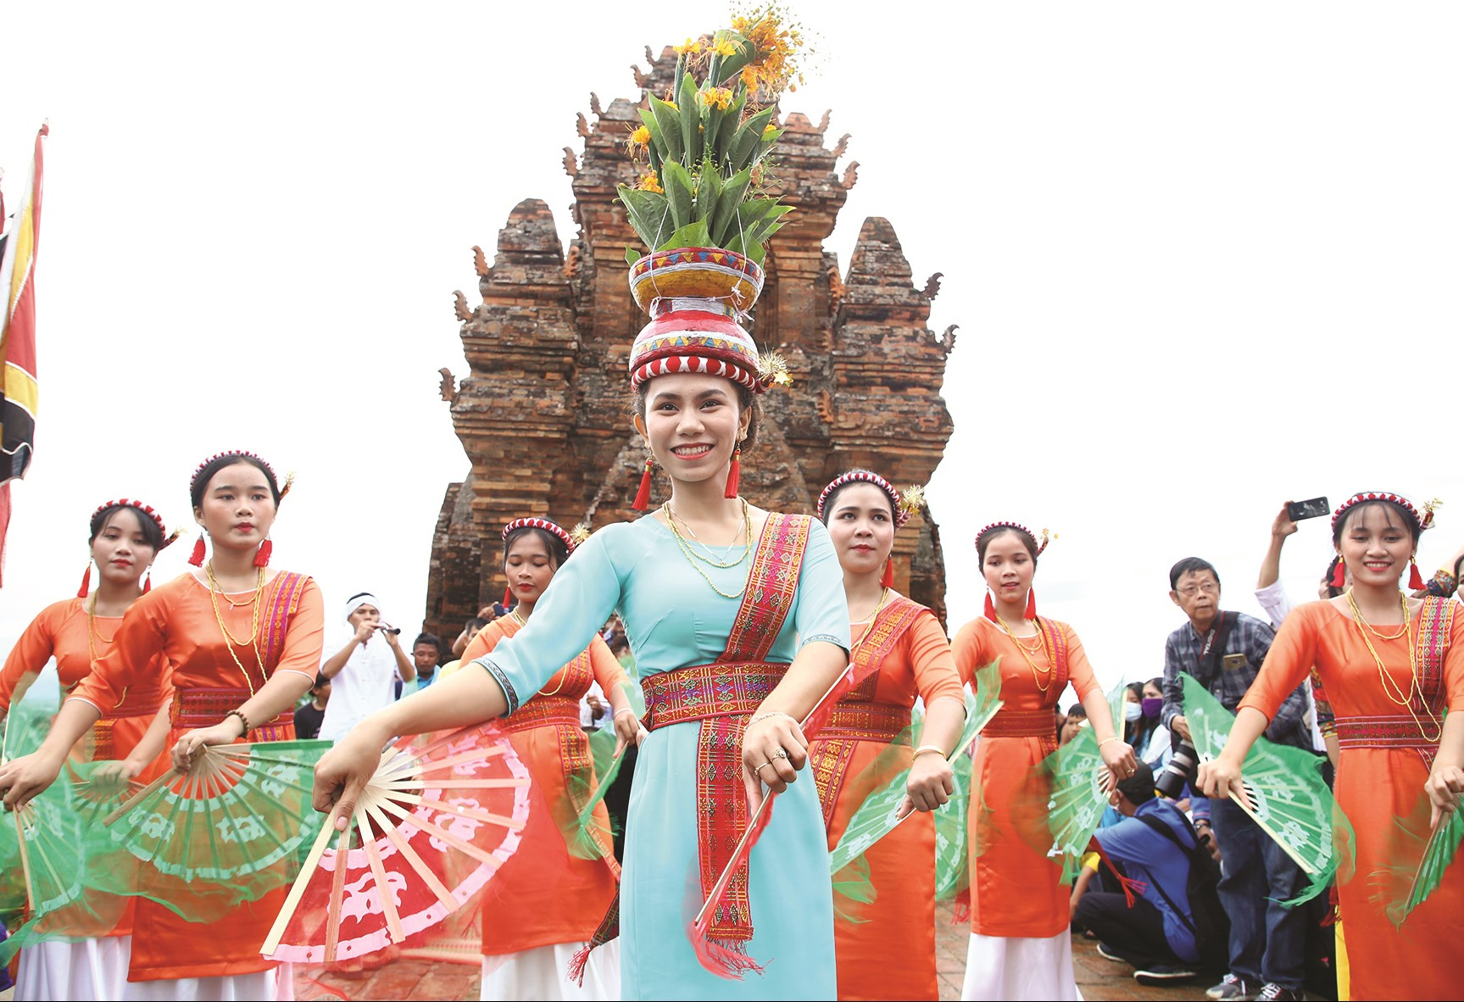
  II. ĐỌC – HIỂU VĂN BẢN
2. Thời gian và địa điểm
Thời gian: “khi hoa ta-ghi-lao nở tím sườn núi” - đầu tháng 7 lịch Chăm (tương ứng cuối tháng 9 – đầu tháng 10 dương lịch) → cách nói thời gian đặc sắc.
Trước đây: lễ kéo dài 1 tháng.
Ngày nay: rút về 1 tuần.

Slide 14
  II. ĐỌC – HIỂU VĂN BẢN
2. Thời gian và địa điểm
Địa điểm: làng Chăm Hữu Đức, xã Phước Hữu, huyện Ninh Phước, tỉnh Ninh Thuận.
Đoạn một nói về thời gian, địa điểm diễn ra lễ hội Ka-tê. Đồng thời đoạn một cũng nêu ra được thời gian diễn ra lễ hội Ka-tê của trước đây và thời gian diễn ra lễ hội Ka-tê của ngày nay, từ đó so sánh và làm rõ sự thay đổi, khác biệt.

Slide 15
  II. ĐỌC – HIỂU VĂN BẢN
3. Các nghi thức, hoạt động của con người trong phần nghi lễ
THẢO LUẬN NHÓM (5 PHÚT)
Thời gian | Địa điểm | Nghi thức, hoạt động của con người
Ngày đầu tiên | Đền tháp Pô-klông, làng Kuh Nhút | Nhóm 1,3
Ngày thứ hai | Tháp Pô-klông | Nhóm 2,4

Slide 16
Thời gian | Địa điểm | Nghi thức, hoạt động của con người
Ngày đầu tiên | Đền tháp Pô-klông, làng Kuh Nhút
- Một đoàn người (gồm già làng, chức sắc, bà con người Chăm, người Ra-glai) rước y trang của thần linh khởi hành về hướng lễ hội Ka-tê. Sự xuất hiện của họ quyết định đến sự thành công của lễ hội Ka-tê.
- Người Chăm hành hương xếp thành hàng dài trên đường lên tháp với mong muốn được dự lễ mở cửa tháp và dâng lên thần linh những sản vật họ thu hoạch được.

Slide 17
Thời gian | Địa điểm | Nghi thức, hoạt động của con người
Ngày thứ hai | Tháp Pô-klông Ga-rai
- Rước y trang lên tháp Pô-klông Ga-rai:
+ Thầy cả chủ trì nghi lễ dẫn đầu, phía sau là các vị chức sắc, thanh niên và trí thức Chăm.
+ Y trang được đặt trên kiệu.
+ Phía sau là các cô thôn nữ xinh đẹp mặc áo dài Chăm truyền thống vừa đi vừa múa quạt. Tiếp đó là đoàn người Ra-glai múa và đánh la mã.
+ Khi tiếng đàn Ka-nhi vang lên, các vị cả sư rót rượu dâng lên thần linh.
- Nghi lễ mặc y trang cho các vị thần:
+ Nghệ nhân kéo đàn Ka-nhi
+ Người dân trải chiếu quanh tháp, đặt mâm để bày lễ vật tế thần.

Slide 18
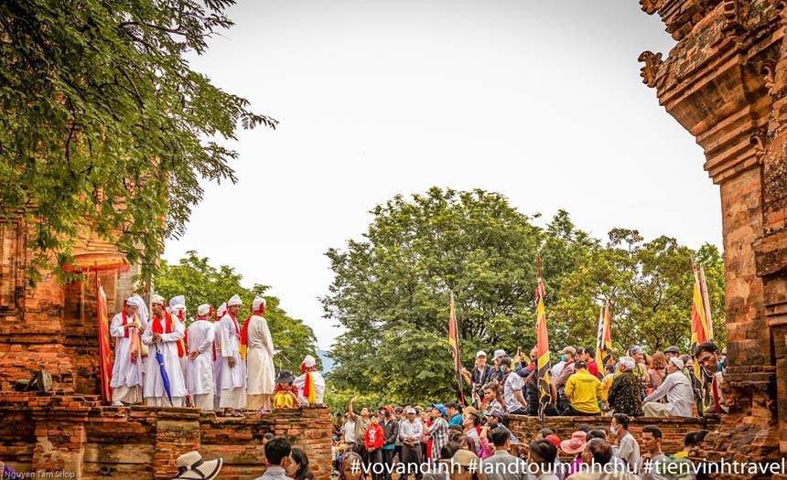
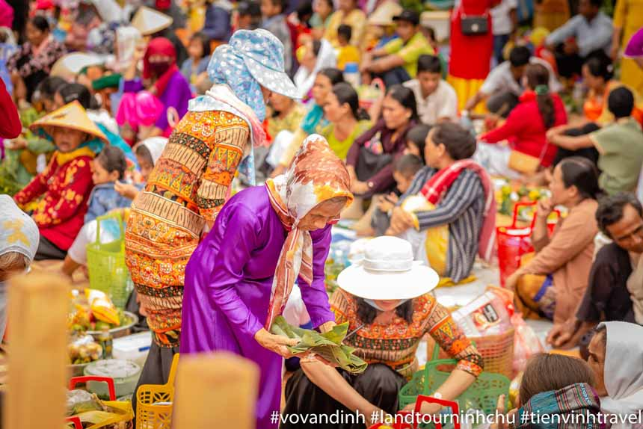
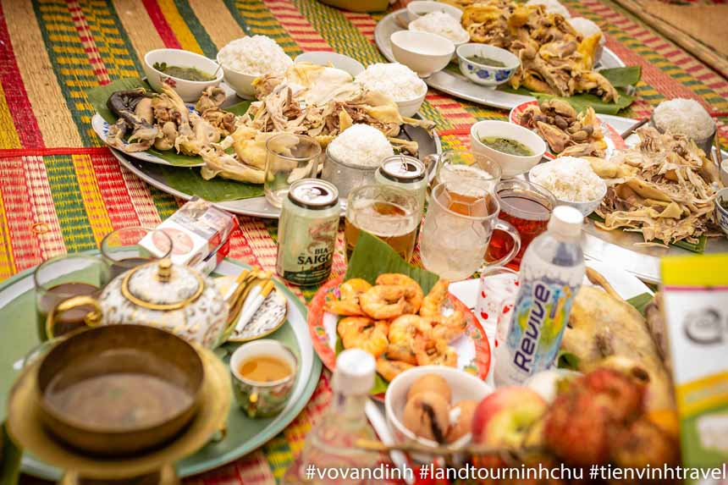
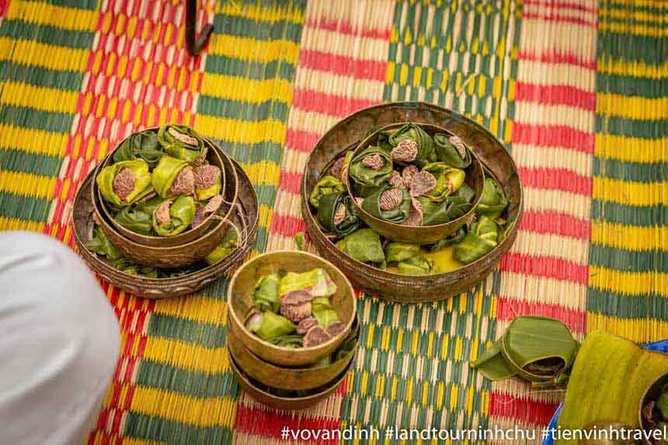

Slide 19
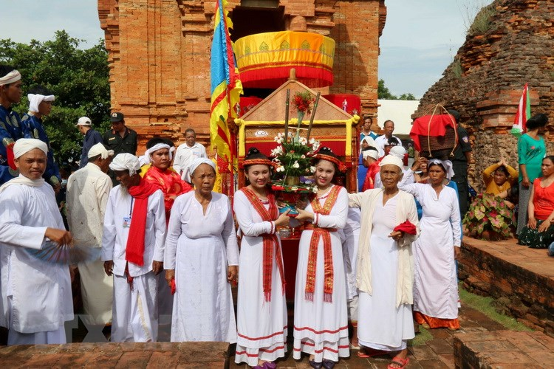
  II. ĐỌC – HIỂU VĂN BẢN
3. Các nghi thức, hoạt động của con người trong phần nghi lễ
Tất cả những chi tiết trên cho thấy phần lễ trong lễ hội Ka – tê diễn ra vô cùng trang trọng, tôn kính với thần linh.

Slide 20
  II. ĐỌC – HIỂU VĂN BẢN
4. Các hoạt động của người Chăm trong phần Hội
Thời gian | Hoạt động của con người
Trước khi phần hội chính thức bắt đầu
Khi phần hội chính thức bắt đầu
Hoạt động thể thao sôi nổi diễn ra ngay lúc y trang của thần linh được rước về làng.
Các thiếu nữ thẹn thả dáng cùng các điệu múa quạt, múa đội Thong – ha – la → cầu các vị thần ban cho mưa thuận gió hoà, mùa màng bội thu, đời sống no đủ.
Trở về làng, chuẩn bị phần hội ngày Tết. Một gia đình được cử đại diện làm mâm cúng tế thần linh và thụ lộc chia đều cho các gia đình.
Tổ chức các hội thi, hội diễn, tái hiện những trò chơi dân gian, chương trình văn nghệ thể dụng, thể thao.

Slide 21
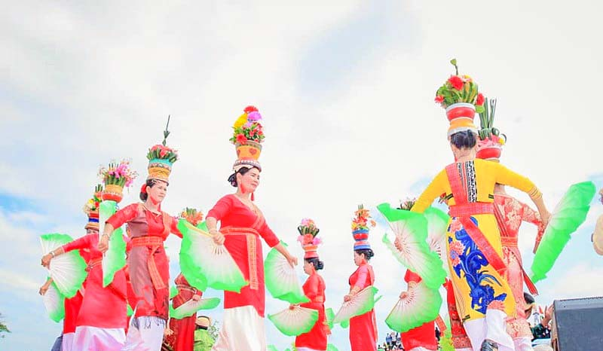

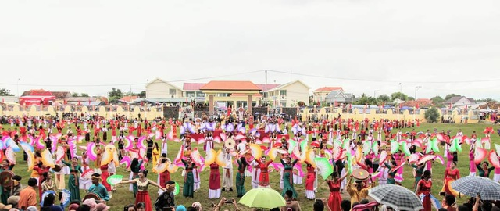
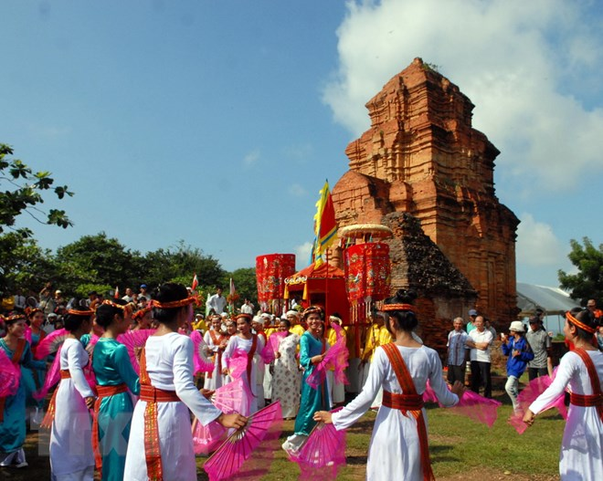

Slide 22
  II. ĐỌC – HIỂU VĂN BẢN
4. Các hoạt động của người Chăm trong phần hội
Tất cả những chi tiết trên cho thấy phần hội trong lễ hội Ka – tê diễn ra vô cùng sôi động, vui vẻ. Mọi người đều tham gia vào các trò chơi, điệu hát để thể hiện mong muốn của cả cộng đồng về mùa màng tươi tốt và cuộc sống ấm no, không khí rất tưng bừng và hạnh phúc.

Slide 23
  II. ĐỌC – HIỂU VĂN BẢN
5. Ý nghĩa của lễ hội Ka-tê đối với người Chăm
Lễ hội mang ý nghĩa tưởng nhớ tổ tiên, ông bà, cầu mong mưa thuận gió hòa, mùa màng bội thu, cầu mong cho sự hòa hợp lứa đôi, sự sinh sôi nảy nở của con người và vạn vật.

Slide 24
III
  TỔNG KẾT

Slide 25
  III. TỔNG KẾT
Nội dung
Lễ hội Katê là bức tranh phác họa đời sống sinh hoạt cộng đồng, nơi hội tụ những giá trị tinh hoa văn hóa của đồng bào dân tộc Chăm.
2. Nghệ thuật:
- Kết hợp phương thức thuyết minh với các phương thức biểu đạt: miêu tả, tự sự giúp văn bản thông tin được cụ thế hoá, chi tiết hoá, làm rõ điểm đặc sắc, riêng có của lễ hội Ka-tê của đồng báo Chăm.

Slide 26
IV
  LUYỆN TẬP

Slide 27
  IV. LUYỆN TẬP
Tìm điểm giống nhau giữa phong tục của người Chăm (qua lễ hội Ka-tê) và phong tục của người Kinh (qua Tết âm lịch truyền thống). Nêu nhận xét của em về điểm giống nhau đó.

Slide 28
  IV. LUYỆN TẬP
Điểm giống nhau giữa phong tục của người Chăm (qua lễ hội Ka-tê) và phong tục của người Kinh (qua Tết âm lịch truyền thống):
Đều là khoảng thời gian mà mọi người quây quần bên nhau, thể hiện sự kính trọng, lòng biết ơn của bản thân mình đến các vị thần linh và gia tiên.

Slide 29
V
  VẬN DỤNG

Slide 30
  V. VẬN DỤNG
Viết một văn bản thông tin tổng hợp giới thiệu ngày Tết âm lịch ở quê hương mình, em sẽ giới thiệu những thông tin cơ bản gì và sử dụng những hình ảnh nào để minh hoạ.

Slide 31
*Gợi ý:
- Giới thiệu những thông tin cơ bản: thời gian diễn ra ngày Tết âm lịch, các hoạt động có trong ngày Tết, các nghi lễ trong ngày Tết.
- Kết hợp sử dụng hình ảnh: ảnh hoạt động ngày Tết, ảnh thờ cúng tổ tiên.

Slide 32
Thank you!

